Slide 1
PLSQL程序设计（下）
讲师: 赵君
北京传智播客教育 www.itcast.cn

Slide 2
IF语句
1. IF (条件) THEN 语句1;
语句2;
END IF;
2. IF 条件 THEN 语句序列1；
ELSE 语句序列 2；
END IF；
3. IF 条件 THEN 语句;
ELSIF 语句 THEN 语句;
ELSE 语句;
END IF;
北京传智播客教育 www.itcast.cn

Slide 3
循环语句
WHILE total <= 25000 LOOP
.. .
total : = total + salary;
END LOOP;
Loop
exit [when 条件成立];
total:=total+salary;
end loop;
FOR I IN 1 . . 3 LOOP
语句序列 ;
END LOOP ;
北京传智播客教育 www.itcast.cn

Slide 4
循环语句示例：
输出数字1~10。
北京传智播客教育 www.itcast.cn

Slide 5
光/游标(Cursor)类似于ResultSet
说明光标语法：
  CURSOR 光标名 [ (参数名 数据类型[,参数名 数据类型]...)]
  IS SELECT 语句；
用于存储一个查询返回的多行数据
打开光标： open c1; (打开光标执行查询)
取一行光标的值：fetch c1 into pjob; (取一行到变量中)
关闭光标： close c1;(关闭光标释放资源)
注意： 上面的pjob必须与emp表中的job列类型一致：
  定义：pjob emp.empjob%type;
  exit when c1%notfound
例如：
cursor c1 is select ename from emp;
演示：使用光标查询员工姓名和工资
北京传智播客教育 www.itcast.cn

Slide 6
带参数的光标
cursor c2(jobc varchar2)
is
select ename, sal from emp
where job=jobc;
执行语句:
open c2(‘clerk’);
北京传智播客教育 www.itcast.cn

Slide 7
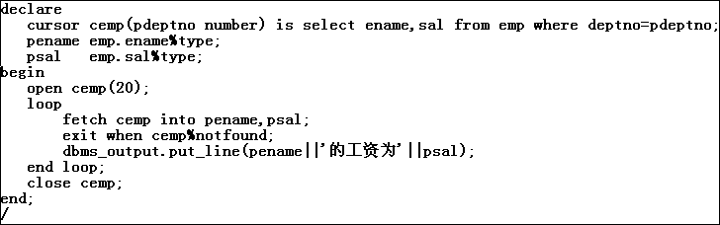
带参数的光标示例：
写一个带参数的光标，查询20号部门的员工姓名和工资。
北京传智播客教育 www.itcast.cn

Slide 8
例外==异常
例外是程序设计语言提供的一种功能，用来增强程序的健壮性和容错性。
北京传智播客教育 www.itcast.cn

Slide 9
Oracle的例外及处理例外
系统定义例外
  no_data_found (没有找到数据)
  too_many_rows (select …into语句匹配多个行)
  zero_Divide ( 被零除)
  value_error (算术或转换错误)
  timeout_on_resource (在等待资源时发生超时)
用户定义的例外
演示：系统定义例外（被0除）
北京传智播客教育 www.itcast.cn

Slide 10
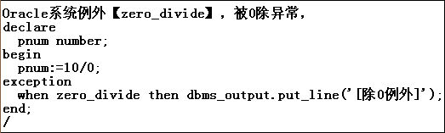
Oracle的例外及处理例外
北京传智播客教育 www.itcast.cn

Slide 11
用户定义例外及处理例外
在declare节中定义例外
  out_of exception ;
在begin节中可行语句中抛出例外
  raise out_of ；
在exception节处理例外
  when out_of then …
北京传智播客教育 www.itcast.cn

Slide 12
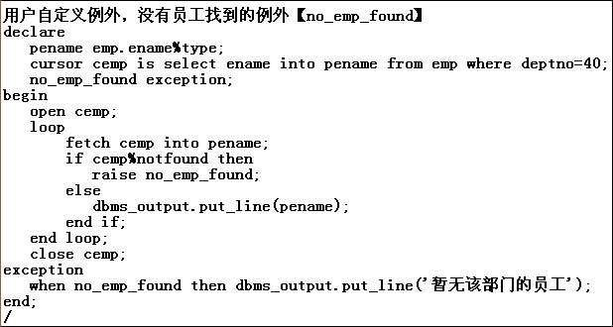
用户定义例外及处理例外
北京传智播客教育 www.itcast.cn

Slide 13
PLSQL赋值语句总结
var1:='this is a argument';
fetch c1 into e_eno,e_sal ;
select sal into psal from emp where ....
cursor cemp is select ename into pename from emp where deptno=40
北京传智播客教育 www.itcast.cn

Slide 14
COMMIT语句
结束当前事务, 使当前事务所执行的全部修改永久化。
北京传智播客教育 www.itcast.cn

